Slide 1
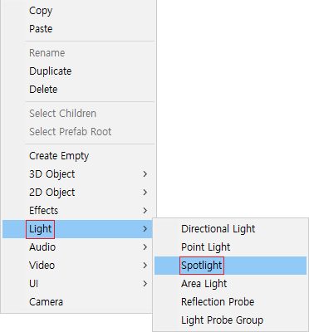
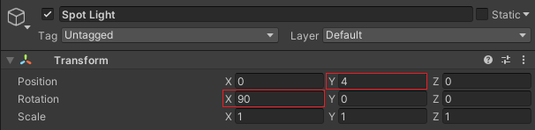

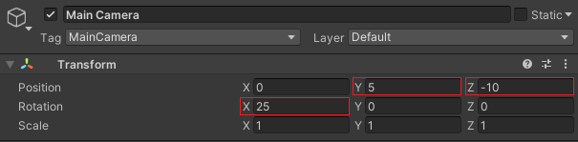
첫 번째 튜토리얼
2. 그리고 Spot Light의 위치와 회전 값을 설정합니다.
1. 첫 번째로 Light에서 Spotlight를 생성합니다.
3. 그다음 Main Camera의 위치와 회전 값을 설정합니다.

Slide 2
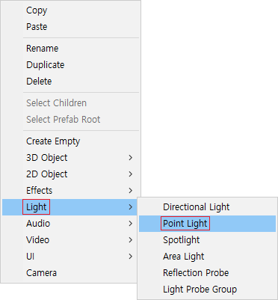
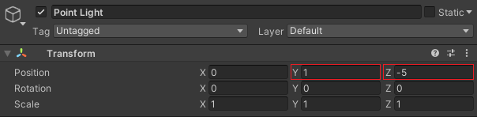

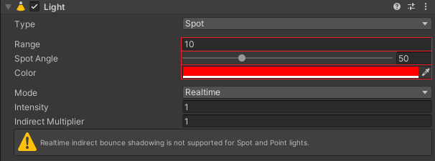
두 번째 튜토리얼
5. 이제 Point Light의 위치를 설정합니다.
4. 그런 다음 Light에 Point Light를 생성합니다.
6. 그다음 Spot Light의 Range와 Spot Angle 그리고 Color를 설정합니다.

Slide 3

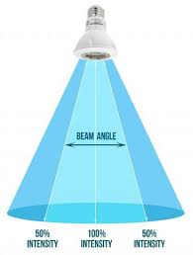
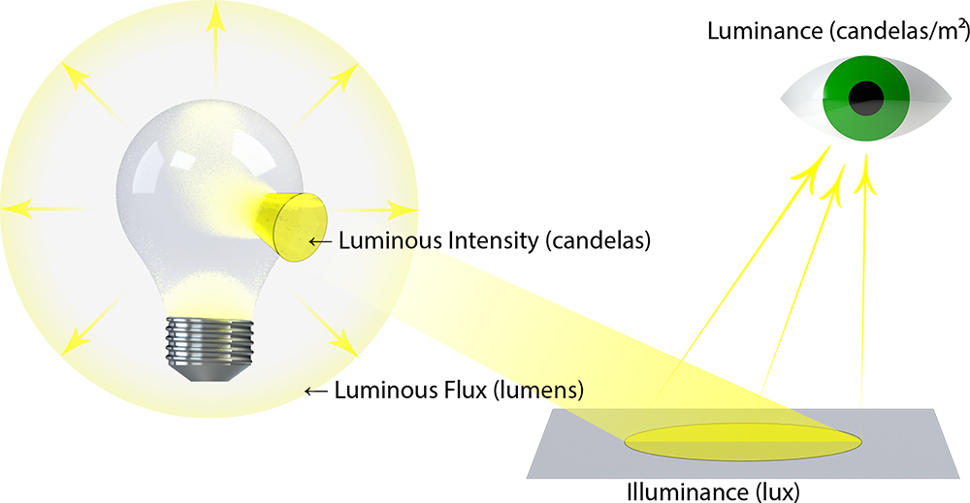
Light
Directional Light : 월드 공간 내에서 지정된 방향으로 평행하게 발사하는 조명입니다.
Point Light : 월드 공간 내에서 한 점에 있으며, 모든 방향으로 균등하게 발사하는 조명입니다.
Spot Light : 월드 공간 내에서 한 점에서 원뿔 형태로 발사하는 조명입니다.

Slide 4
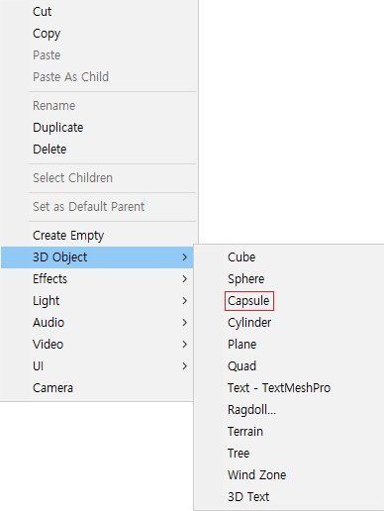

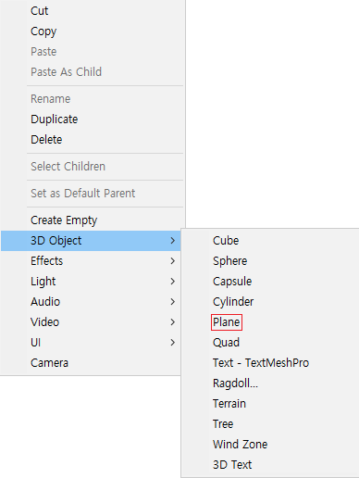
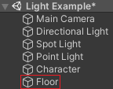

세 번째 튜토리얼
7. 그리고 3D Object에 Capsule 오브젝트를 생성한 다음 Character라는 이름으로 정의합니다.
그다음으로 Patrol 스크립트를 생성하여 Character 오브젝트에 넣어줍니다.
8. 그런 다음 3D Object에서 Plane 오브젝트를 생성한 다음 Floor라는 이름으로 정의합니다.

Slide 5
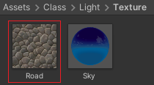
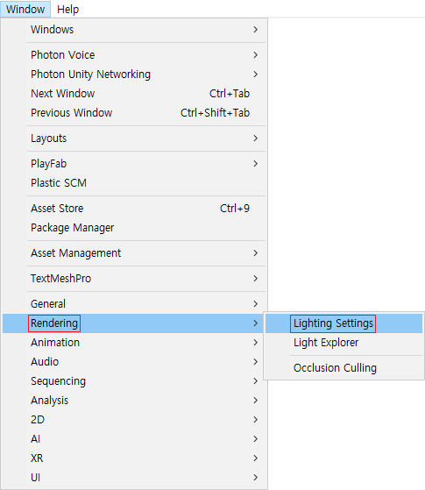
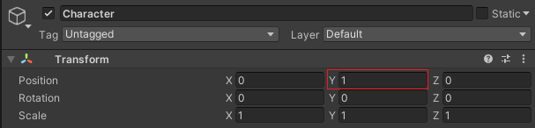
네 번째 튜토리얼
9. 이제 Project 폴더에 있는 Texture 폴더에 Road 텍스처를 선택하고 Floor 오브젝트에 넣어줍니다.
11. 그런 다음 Window에서 Rendering을 선택하고 Lighting Settings를 선택합니다.
10. 그다음으로 Character 오브젝트의 위치를 변경합니다.

Slide 6
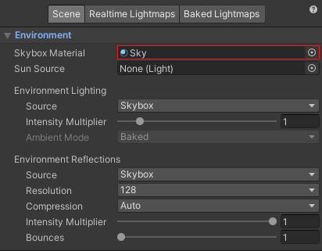
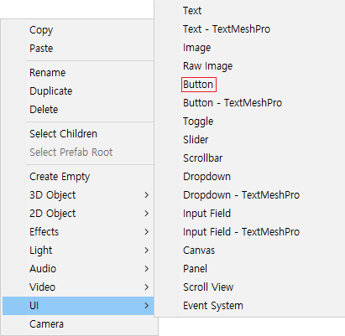
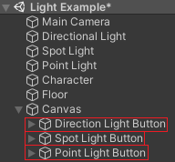
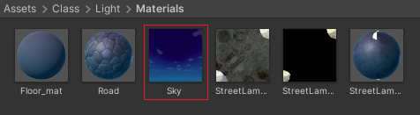
다섯 번째 튜토리얼
13. 이제 UI에서 Button을 3게 생성합니다.
마지막으로 Direction Light Button이라는 이름과 Spot Light Button이라는 이름 그리고 Point Light Button이라는 이름으로 정의합니다.
12. 그리고 Skybox Material에 Materials 폴더에 있는 Sky 머티리얼을 넣어줍니다.

Slide 7
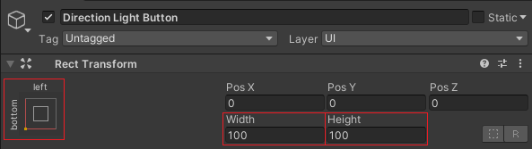
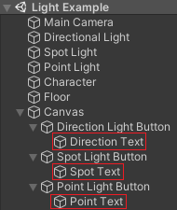
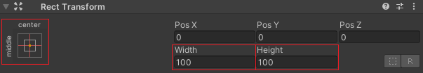
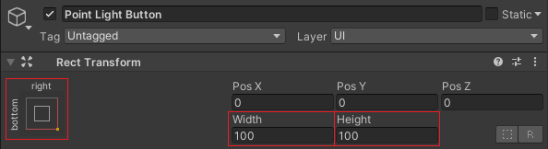
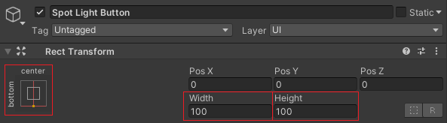
여섯 번째 튜토리얼
15. 그다음 Direction Light Button 하위 오브젝트에 있는 텍스트의 이름을 Direction Text로 변경합니다.
이제 Spot Light Button 하위 오브젝트에 있는 텍스트의 이름을 Spot Text로 변경합니다.
마지막으로 Point Light Button 하위 오브젝트에 있는 텍스트의 이름을 Point Text로 변경합니다.
14. 그런 다음 Direction Light Button과 Spot Light Button 그리고 Point Light Button의 크기와 앵커를 설정합니다.

Slide 8

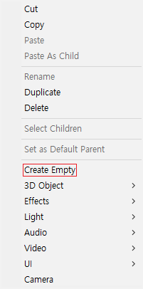
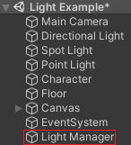



일곱 번째 튜토리얼
16. 그런 다음 Direction Text에는 Direction Light라는 텍스트로 변경합니다.
그리고 Spot Text에는 Spot Light라는 텍스트로 변경하고 Point Text에는 Point Light라는 텍스트로 변경합니다.
17. 그다음 빈 게임 오브젝트를 생성하고 Light Manager라는 이름으로 정의합니다.
이제 LightManager 스크립트를 생성하여 Light Manager 오브젝트에 넣어줍니다.

Slide 9
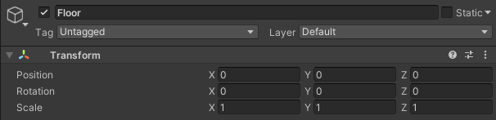
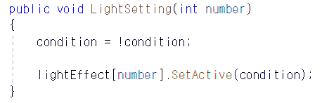
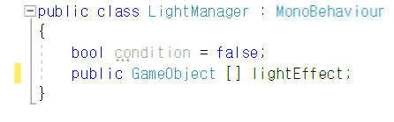
여덟 번째 튜토리얼
18. 그런 다음 Floor 오브젝트의 위치와 회전 값을 초기화합니다.
20. 그다음 LightSetting(int) 함수를 선언합니다.
그리고 함수를 호출할 때마다 boolean 변수의 값을 반대로 저장하도록 설정하고 매개변수를 lightEffect의 원소의 요소로 설정합니다.
마지막으로 boolean 변수의 값을 게임 오브젝트의 SetActive의 값으로 넣어줍니다.
19. 이제 LightManager 스크립트에서 boolean 변수와 게임 오브젝트 변수를 배열로 선언합니다.

Slide 10
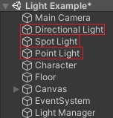
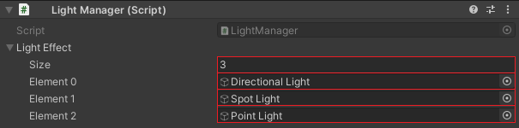
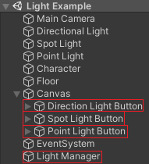
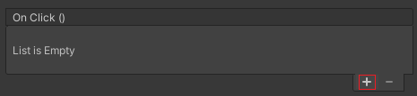
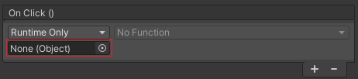
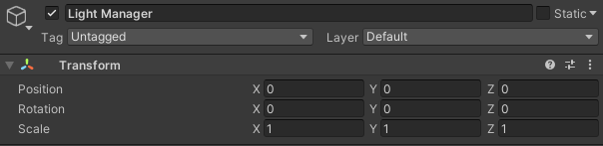
아홉 번째 튜토리얼
21. 그런 다음 Light Manager 오브젝트에 있는 Light Manager 스크립트에 Direction Light와 Spot Light 그리고 Point Light를 넣어줍니다.
23. 그다음으로 Direction Button과 Spot Button 그리고 Point Button의 On Click( ) 함수를 생성합니다.
그리고 각각의 버튼에 있는 On Click( ) 함수에 Light Manager 오브젝트를 넣어줍니다.
22. 이제 Light Manager의 위치와 회전 값을 초기화합니다.

Slide 11
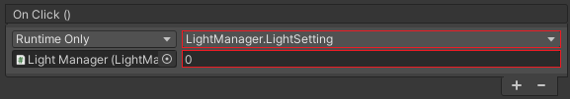
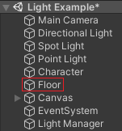
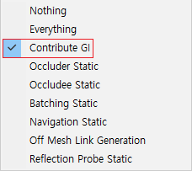
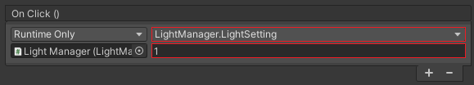
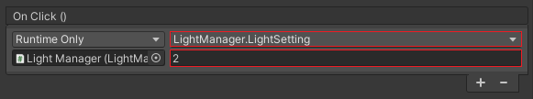
열 번째 튜토리얼
24. 그런 다음 LightManager 스크립트에 있는 LightSetting( ) 함수를 선택합니다.
마지막으로 각각의 버튼에 원하는 정수를 설정합니다.
25. 이제 Floor 오브젝트에 Contribute GI를 설정합니다.

Slide 12
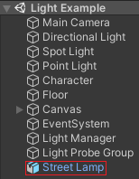
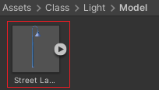
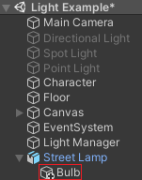
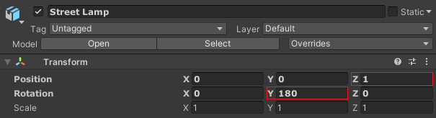
열한 번째 튜토리얼
26. 그리고 Project 폴더에 있는 Model 폴더에 Street Lamp 오브젝트를 월드 공간에 넣어줍니다.
27. 그다음 Street Lamp 오브젝트의 위치와 회전 값을 설정합니다.
28. 그런 다음 Light에서 Spotlight를 생성하고 이름을 Bulb로 정의합니다.

Slide 13
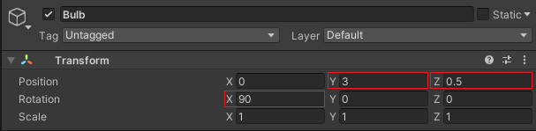
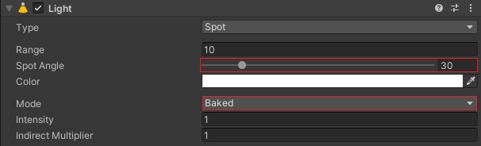
열두 번째 튜토리얼
29. 이제 Bulb 오브젝트의 위치와 회전 값을 설정합니다.
31. 그런 다음 Window에서 Rendering을 선택하고 Lighting Settings를 선택합니다.
30. 그리고 Bulb 오브젝트의 Spot Angle과 Mode를 변경합니다.

Slide 14
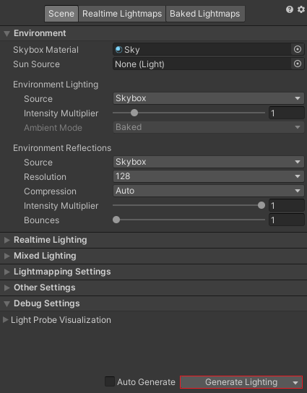
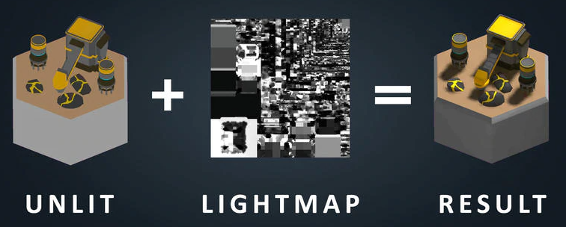
열세 번째 튜토리얼
라이트 맵은 실시간으로 생성되는 빛에 대한 정보를 한 번에 저장한 텍스처입니다.
라이트 맵의 경우 빛을 받은 게임 오브젝트는 그림자와 반사면이 고정되어 있는 형태로 설정됩니다.
32. 그다음으로 Light Probe Visualization에서 Generate Lighting을 선택합니다.

Slide 15
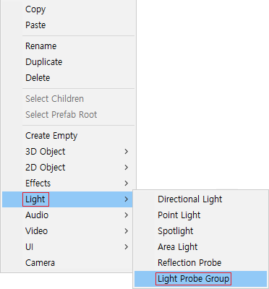
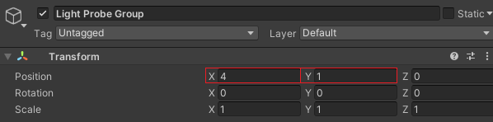
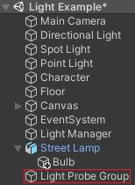


열네 번째 튜토리얼
34. 그런 다음 Light Probe Group 오브젝트의 위치 값을 설정합니다.
35. 그리고 Project 폴더에 있는 Prefab 폴더에 Wood Street Lamp 오브젝트를 월드 공간에 넣어줍니다.
33. 이제 Light에서 Light Probe Group을 생성합니다.

Slide 16



열다섯 번째 튜토리얼
36. 그다음으로 Wood Street Light 오브젝트의 위치 값을 설정합니다.
38. 그런 다음 Light에서 Point Light를 생성한 다음 Emergency Light라는 이름으로 정의합니다.
37. 이제 Character 오브젝트에 Contribute GI를 설정합니다.

Slide 17



열여섯 번째 튜토리얼
39. 그리고 Emergency Light 오브젝트의 위치 값을 설정합니다.
41. 이제 Patrol 스크립트에서 int 변수를 선언합니다.
그리고 Vector3.MoveTowards( )함수를 사용하여 자기 위치에서 도착 지점까지 일정한 속도로 이동하도록 설정합니다.
40. 그다음 Emergency Light의 색상과 Mode를 변경한 다음 Intensity와 Shadow Type을 설정합니다.

Slide 18


열일곱 번째 튜토리얼
42. 그다음 Character 오브젝트에 Mesh Renderer에 Receive Global IIIumination을 Light Probes로 변경합니다.
44. 마지막으로 Window에서 Rendering을 선택하고 Lighting Settings를 선택합니다.
43. 그런 다음 Light Probe Group에 Edit Light Probes를 선택합니다.

Slide 19

열여덟 번째 튜토리얼
라이트 프로브 그룹이란?
게임 내의 동적 오브젝트들이 빛에 대해 발생하는 연산을 줄이기 위해 실시간으로 빛을 처리하지 않고, 사전에 배치한 빛의 정보 값을 저장하여 처리합니다.
그리고 프로브라고 하는 구체에 저장시켜 구현에 필요한 연산만 처리하는 기능입니다.
45. 이제 Light Probe Visualization에서 Generate Lighting을 선택합니다.

